Slide 1
MÔN: CHÍNH TẢ

Slide 2
Chính tả:
Kiểm tra bài cũ
- nhảy dây
- múa rối
- giao bóng
- Hữu Trấp
- ganh đua
- khuyến khích

Slide 3
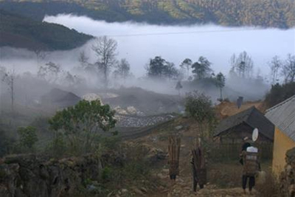
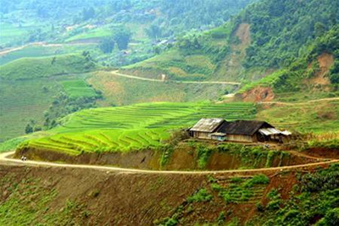
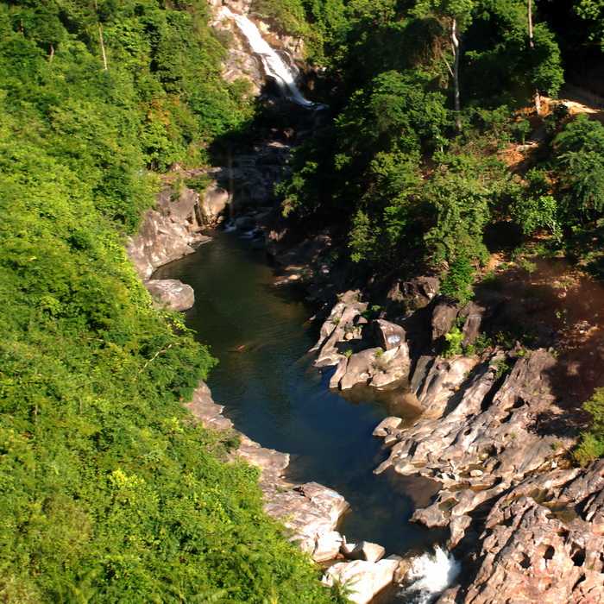
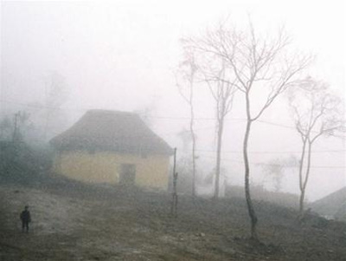
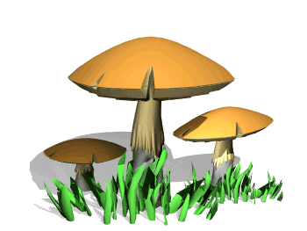
Chính tả: ( Nghe – viết)
Mùa đông trên rẻo cao

Slide 4
Chính tả: ( Nghe – viết)
Mùa đông trên rẻo cao
Theo Ma Văn Kháng
Hoạt động 1: Tìm hiểu bài chính tả
Mùa đông về cảnh vật trên rẻo cao như thế nào ?
Hoạt động 2: Viết từ khó
Hoạt động 3: Viết chính tả
Hoạt động 4: Làm bài tập

Slide 5
Chính tả: ( Nghe – viết)
Mùa đông trên rẻo cao
Theo Ma Văn Kháng
Hoạt động 2: Viết từ khó
sườn núi
trườn xuống
chít bạc
dải sỏi cuội
nhẵn nhụi
khua lao xao

Slide 6
Chính tả: ( Nghe – viết)
Mùa đông trên rẻo cao
Theo Ma Văn Kháng
Mùa đông đã thực sự về rồi. Mây từ trên cao theo sườn núi trườn xuống, chốc chốc lại gieo một đợt mưa bụi trên những mái lá chít bạc trắng. Hoa rau cải hương vàng hoe, từng vạt dài ẩn hiện trong sương bên sườn đồi. Con suối lớn ồn ào, quanh co đã thu mình lại, phô những dải sỏi cuội nhẵn nhụi và sạch sẽ... Trên những ngọn cơi già nua, những chiếc lá vàng cuối cùng còn sót lại đang khua lao xao trước khi từ giã thân mẹ đơn sơ.
sườn núi
trườn xuống
chít bạc
dải sỏi
cuội
nhẵn nhụi
khua lao
xao

Slide 7
Chính tả: ( Nghe – viết)
Mùa đông trên rẻo cao
Theo Ma Văn Kháng
Hoạt động 4: Làm bài tập
2. b) Điền vào ô trống tiếng có vần ât hay âc ?
giấc
Khúc nhạc đưa mọi người vào ngủ yên lành. Âm thanh cồng chiêng và linh thiêng như tiếng trời, làm mọi người tạm quên đi những lo toan vả đời thường.
đất
vất

Slide 8
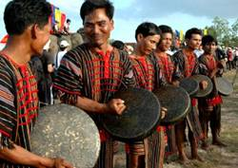
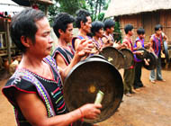
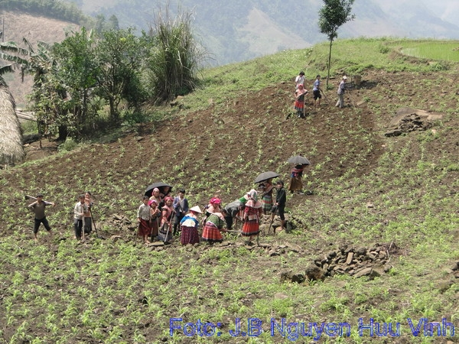
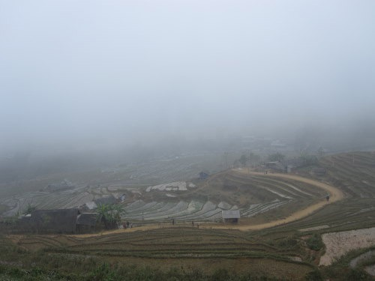

Slide 9
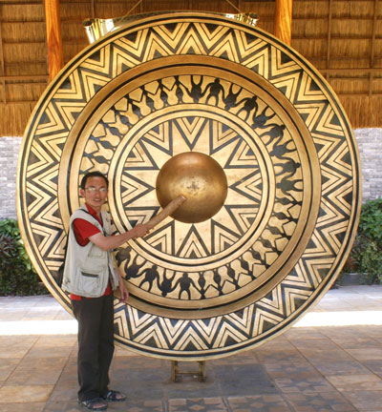
Cồng chiêng lớn nhất Việt Nam. Có đường kính 2,5m , nặng 7000 kg do các nghệ nhân làng đúc đồng Phước Kiều, xã Điện Phương huyện Điện Bàn (Quảng Nam) đúc trong 90 ngày với nguyên liệu 1 tấn đồng và 1 tạ thiếc.

